Slide 1
ĐẠI SỐ &
GIẢI TÍCH
LỚP
11
Chương 3: DÃY SỐ - CẤP SỐ CỘNG VÀ CẤP SỐ NHÂN
Bài 3. CẤP SỐ CỘNG
TIẾT 40, 41
I
ĐỊNH NGHĨA CẤP SỐ CỘNG
II
SỐ HẠNG TỔNG QUÁT
III
TÍNH CHẤT CÁC SỐ HẠNG CỦA CẤP SỐ CỘNG
IV
TỔNG $n$ SỐ HẠNG ĐẦU CỦA MỘT CẤP SỐ CỘNG
V
BÀI TẬP

Slide 2
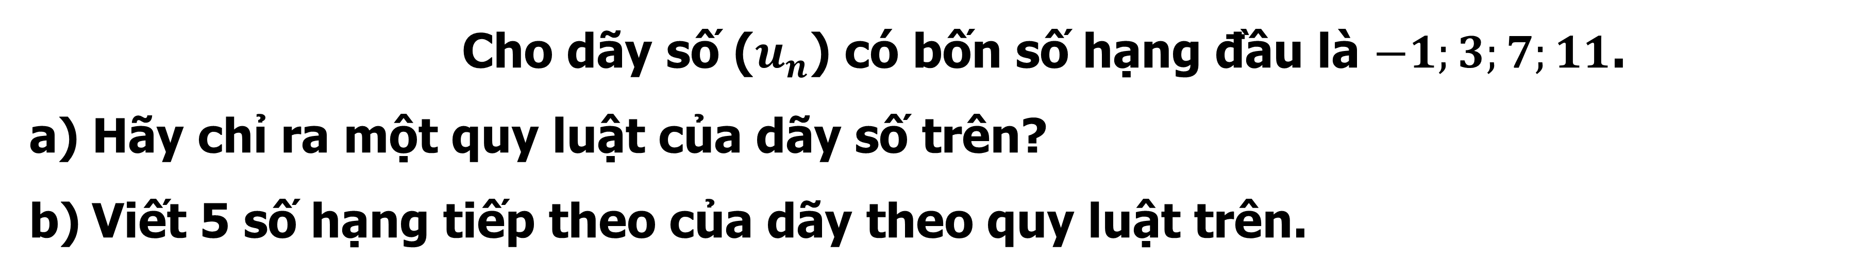
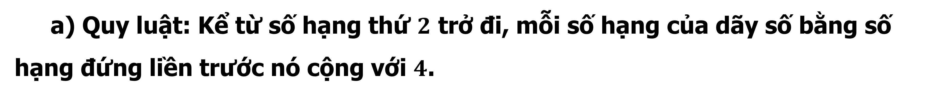
I.
ĐỊNH NGHĨA CẤP SỐ CỘNG
1.
Định nghĩa
Ví dụ mở đầu
Cho dãy số ($u_{n}$) có bốn số hạng đầu là $−1;3;7;11$.
Hãy chỉ ra một quy luật của dãy số trên?
Viết 5 số hạng tiếp theo của dãy theo quy luật trên.
Bài giải
a) Quy luật: Kể từ số hạng thứ $2$ trở đi, mỗi số hạng của dãy số bằng số hạng đứng liền trước nó cộng với $4$.
$b) 5$ số hạng tiếp theo của dãy theo quy luật đó lần lượt là $15;19;23;27;31$

Slide 3
I.
ĐỊNH NGHĨA CẤP SỐ CỘNG
1.
Định nghĩa
Định nghĩa
Cấp số cộng là một dãy số (hữu hạn hoặc vô hạn), trong đó kể từ số hạng thứ hai, mỗi số hạng đều bằng số hạng đứng ngay trước nó cộng với một số không đổi d.
Số d được gọi là công sai của cấp số cộng.
Nếu $\left(u_{n}\right)$là cấp số cộng với công sai $d$ ta có công thức truy hồi
$u_{n+1}=u_{n}+d$, $∀n∈ℕ^{∗}$ $\left(1\right)$
Đặc biệt khi $d=0$ thì CSC là một dãy số không đổi.

Slide 4
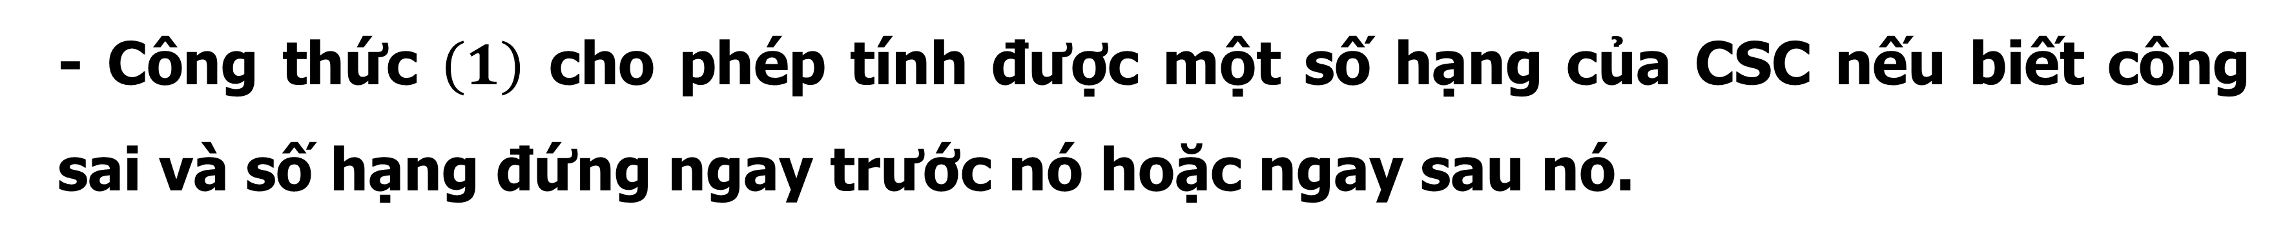
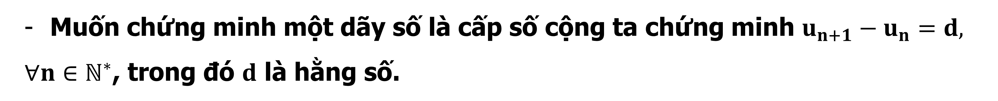
I.
ĐỊNH NGHĨA CẤP SỐ CỘNG
1.
Định nghĩa
Chú ý
- Công thức $\left(1\right)$ cho phép tính được một số hạng của CSC nếu biết công sai và số hạng đứng ngay trước nó hoặc ngay sau nó.
- Tính được công sai nếu biết hai số hạng liên tiếp $d=u_{n+1}−u_{n}$
Muốn chứng minh một dãy số là cấp số cộng ta chứng minh $u_{n+1}−u_{n}=d,$
$∀n∈ℕ^{∗}$, trong đó $d$ là hằng số.

Slide 5

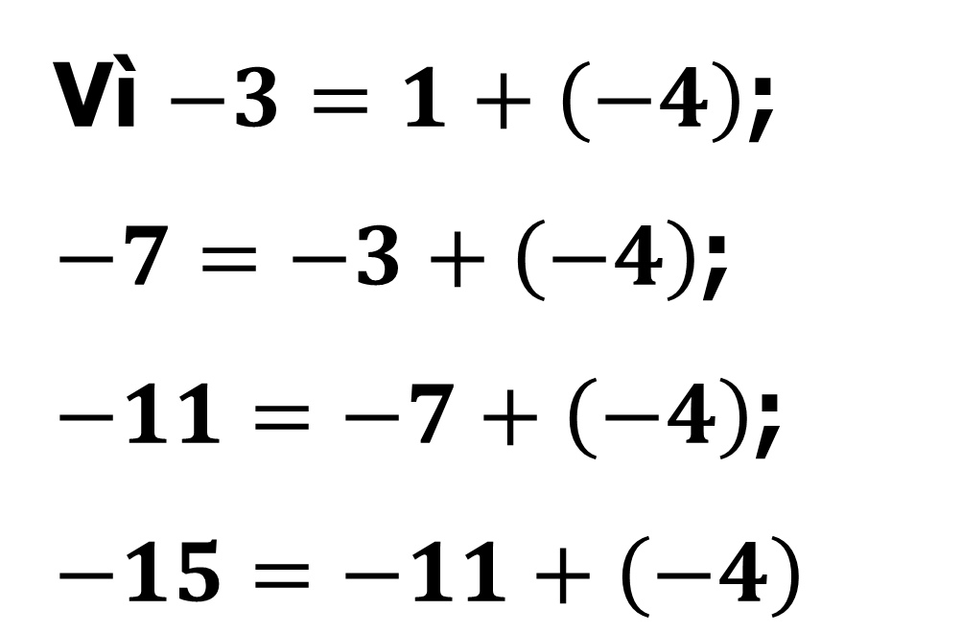
I.
ĐỊNH NGHĨA CẤP SỐ CỘNG
2.
Ví dụ
Ví dụ 1
Chứng minh rằng dãy số hữu hạn sau là một cấp số cộng:
$$1;−3;−7;−11;−15$$
Bài giải
Vì $−3=1+\left(−4\right)$;
$−7=−3+\left(−4\right)$;
$−11=−7+\left(−4\right)$;
$−15=−11+\left(−4\right)$
Nên theo định nghĩa, dãy số $1;−3;−7;−11;−15$ là một cấp số cộng
với công sai $d=−4$.

Slide 6
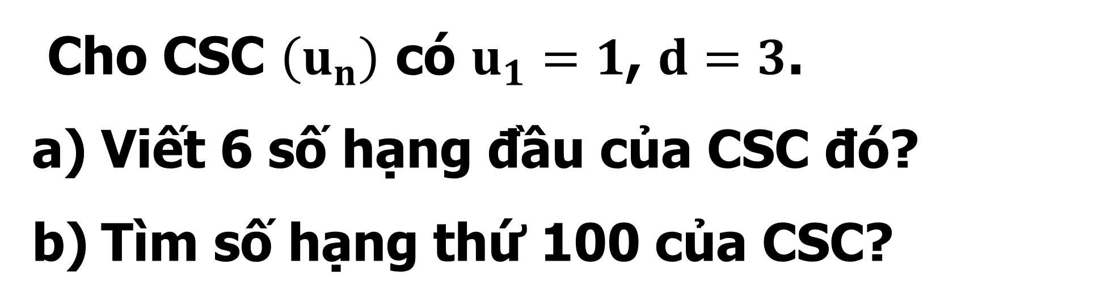


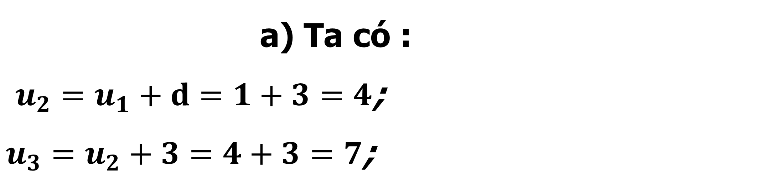
I
ĐỊNH NGHĨA CẤP SỐ CỘNG
2
Ví dụ
Ví dụ 2
Cho CSC $\left(u_{n}\right)$ có $u_{1}=1$, $d=3$.
Viết 6 số hạng đầu của CSC đó?
Tìm số hạng thứ 100 của CSC?
Bài giải
a) Ta có :
$u_{2}=u_{1}+d=1+3=4$;
$u_{3}=u_{2}+3=4+3=7$;
Vậy 6 số hạng đầu của dãy số $\left(u_{n}\right)$ là:
1; $4;7;10;13;16$.
b) Vậy $u_{100}=?$
c) $S_{100}=?$
$u_{4}=u_{3}+3=7+3=10$;
${ u}_{5}=u_{4}+3=10+3=13$;
$u_{6}=u_{5}+3=13+3=16$

Slide 7
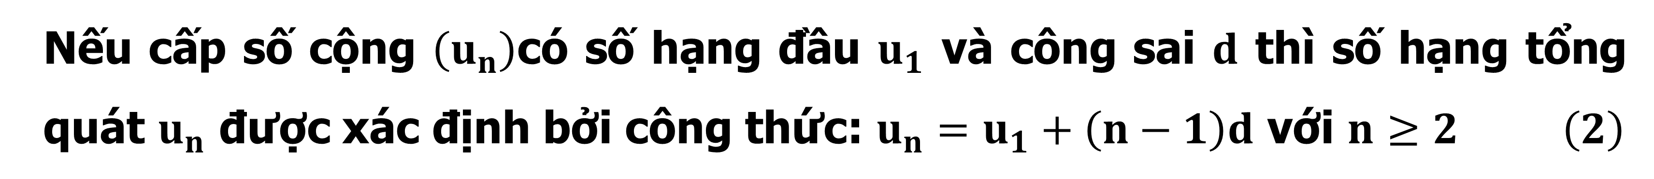
II.
SỐ HẠNG TỔNG QUÁT
1.
Định lí
Định lí 1
Nếu cấp số cộng $\left(u_{n}\right)$có số hạng đầu $u_{1}$ và công sai $d$ thì số hạng tổng quát $u_{n}$ được xác định bởi công thức: $u_{n}=u_{1}+\left(n−1\right)d$ với $n≥2$ $\left(2\right)$

Slide 8
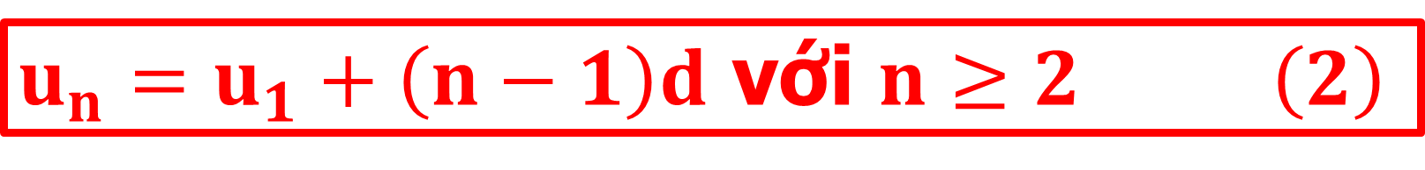
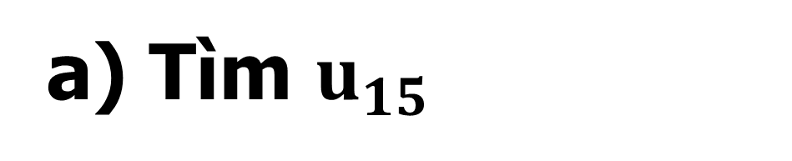
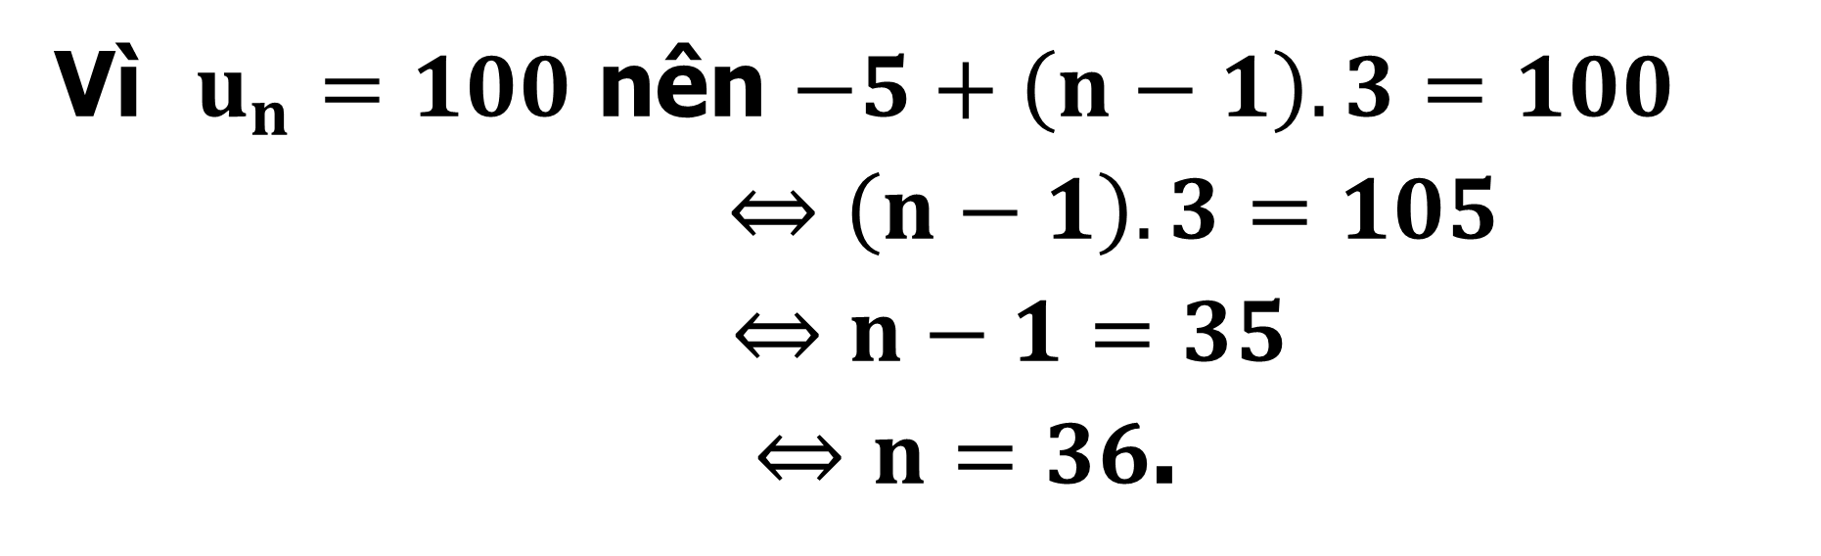
II.
SỐ HẠNG TỔNG QUÁT
$u_{n}=u_{1}+\left(n−1\right)d$ với $n≥2$ $\left(2\right)$
2.
Ví dụ
Ví dụ
Cho cấp số cộng $\left(u_{n}\right)$, biết ${ u}_{1}=−5;d=3$.
a) Tìm $u_{15}$
b) Số 100 là số hạng thứ bao nhiêu?
c) Biểu diễn các số hạng $u_{1};u_{2};u_{3};u_{4};u_{5}$ trên trục số. Nhận xét vị trí của mỗi điểm $u_{2};u_{3};u_{4}$ so với hai điểm liền kề.
Bài giải
a) Theo công thức $\left(2\right)$ ta có $u_{15}=−5+\left(15−1\right).3=−5+14.3=37$
b) Theo công thức $\left(2\right)$ta có $u_{n}=−5+\left(n−1\right).3$.
Vì $u_{n}=100$ nên $−5+\left(n−1\right).3=100$
$⇔\left(n−1\right).3=105$
$$⇔n−1=35$$
$⇔n=36$.
Vậy 100 là số hạng thứ 36.

Slide 9
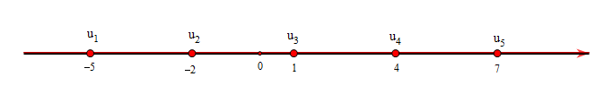
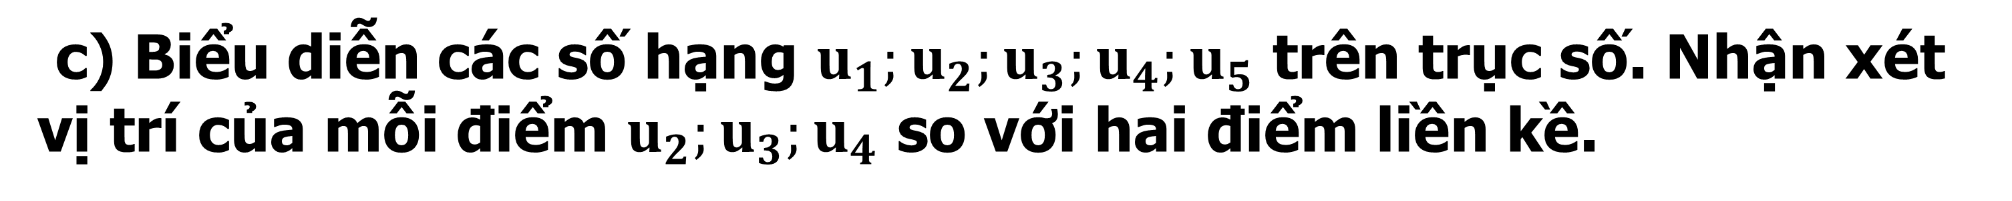
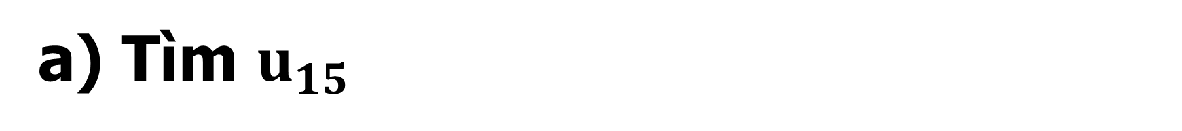
II.
SỐ HẠNG TỔNG QUÁT
2.
Ví dụ
Ví dụ
Cho cấp số cộng $\left(u_{n}\right)$, biết ${ u}_{1}=−5;d=3$.
a) Tìm $u_{15}$
b) Số 100 là số hạng thứ bao nhiêu?
c) Biểu diễn các số hạng $u_{1};u_{2};u_{3};u_{4};u_{5}$ trên trục số. Nhận xét vị trí của mỗi điểm $u_{2};u_{3};u_{4}$ so với hai điểm liền kề.
Bài giải
c) Năm số hạng đầu của cấp số cộng là $−5;−2;1;4;7$ được biểu diễn bởi các điểm $u_{1};u_{2};u_{3};u_{4};u_{5}$ tương ứng trên hình vẽ
$$A_{1 }A_{2}{ A}_{3 }A_{4 }A_{5}$$
Nhận xét: điểm $A_{2}$ là trung điểm của đoạn thẳng $A_{1}A_{3}$ hay $u_{2}=\frac{u_{1}+u_{3}}{2}$
Ta cũng có kết quả tương tự với $u_{3}$ và $u_{4}$

Slide 10
III.
TÍNH CHẤT CÁC SỐ HẠNG CỦA CẤP SỐ CỘNG
1.
Định lí
Định lí 2
Trong một cấp số cộng, mỗi số hạng (trừ số hạng đầu và số hạng cuối) đều là trung bình cộng của hai số hạng đứng kề với nó, nghĩa là:
$u_{k}=\frac{u_{k−1}+u_{k+1}}{2}$ với $k≥2$ $\left(3\right)$

Slide 11
III.
TÍNH CHẤT CÁC SỐ HẠNG CỦA CẤP SỐ CỘNG
2.
Ví dụ
Ví dụ
Tìm $x$ biết các số $4x−3$; $2x+1$; $7x+5$ theo thứ tự lập thành cấp số cộng .
Bài giải
Vì $4x−3$; $2x+1$; $7x+5$ theo thứ tự lập thành cấp số cộng
Nên: $2x+1=\frac{\left(4x−3\right)+\left(7x+5\right)}{2}$ $⇔2x+1=\frac{11x+2}{2}⇔4x+2=11x+2⇔x=0$
Vậy với $x=0$ thì các số $4x−3$; $2x+1$; $7x+5$ theo thứ tự lập thành cấp số cộng .

Slide 12
IV.
TỔNG $n$ SỐ HẠNG ĐẦU CỦA MỘT CẤP SỐ CỘNG
1.
Định lí
Định lí 3
Cho cấp số cộng $\left(u_{n}\right)$. Đặt $S_{n}=u_{1}+u_{2}+u_{3}+...+u_{n}$. Khi đó
$S_{n}=\frac{n\left(u_{1}+u_{n}\right)}{2}$ $\left(4\right)$
Chú ý
Vì $u_{n}=u_{1}+\left(n−1\right)d$ nên công thức $\left(4\right)$ có thể viết
$S_{n}=nu_{1}+\frac{n\left(n−1\right)d}{2}$ $\left(4′\right)$

Slide 13
IV.
TỔNG $n$ SỐ HẠNG ĐẦU CỦA MỘT CẤP SỐ CỘNG
2.
Ví dụ
Ví dụ
Cho dãy số $\left(u_{n}\right)$ với $u_{n}=3n−1$
a) Chứng minh rằng dãy số $\left(u_{n}\right)$ là cấp số cộng. Tìm $u_{1}$ và $d$
b) Tính tổng của 50 số hạng đầu.
c) Biết $S_{n}=260$, tìm $n$.
Bài giải
a) Vì $u_{n}=3n−1$ nên $u_{1}=2$.
Với $n≥1$, xét hiệu $u_{n+1}−u_{n}=3\left(n+1\right)−1−\left(3n−1\right)=3$, suy ra $u_{n+1}=u_{n}+3$.
Vậy ${\left(u\right)}_{n}$ là cấp số cộng có công sai $d=3$

Slide 14
IV.
TỔNG $n$ SỐ HẠNG ĐẦU CỦA MỘT CẤP SỐ CỘNG
2.
Ví dụ
Ví dụ
Cho dãy số $\left(u_{n}\right)$ với $u_{n}=3n−1$
a) Chứng minh rằng dãy số $\left(u_{n}\right)$ là cấp số cộng. Tìm $u_{1}$ và $d$
b) Tính tổng của 50 số hạng đầu.
c) Biết $S_{n}=260$, tìm $n$.
Bài giải
b) Vì $u_{1}=2,d=3,n=50$ nên theo công thức $\left(4′\right)$ ta có
$$S_{50}=50.2+\frac{50.49}{2}.3=3775$$

Slide 15

IV.
TỔNG $n$ SỐ HẠNG ĐẦU CỦA MỘT CẤP SỐ CỘNG
2.
Ví dụ
Ví dụ
Cho dãy số $\left(u_{n}\right)$ với $u_{n}=3n−1$
a) Chứng minh rằng dãy số $\left(u_{n}\right)$ là cấp số cộng. Tìm $u_{1}$ và $d$
b) Tính tổng của 50 số hạng đầu.
c) Biết $S_{n}=260$, tìm $n$.
Bài giải
c) Vì $u_{1}=2;d=3;S_{n}=260$ nên theo công thức $\left(4′\right)$ ta có:
$$S_{n}=n.2+\frac{n\left(n−1\right)}{2}.3=260⇔3n^{2}+n−520=0⇔\left[\begin{matrix}n=13 \\ n=−\frac{40}{3}\end{matrix}\right.$$
$$\text{Do} n∈ℕ^{∗} \text{n}\text{ê}\text{n} n=13$$

Slide 16
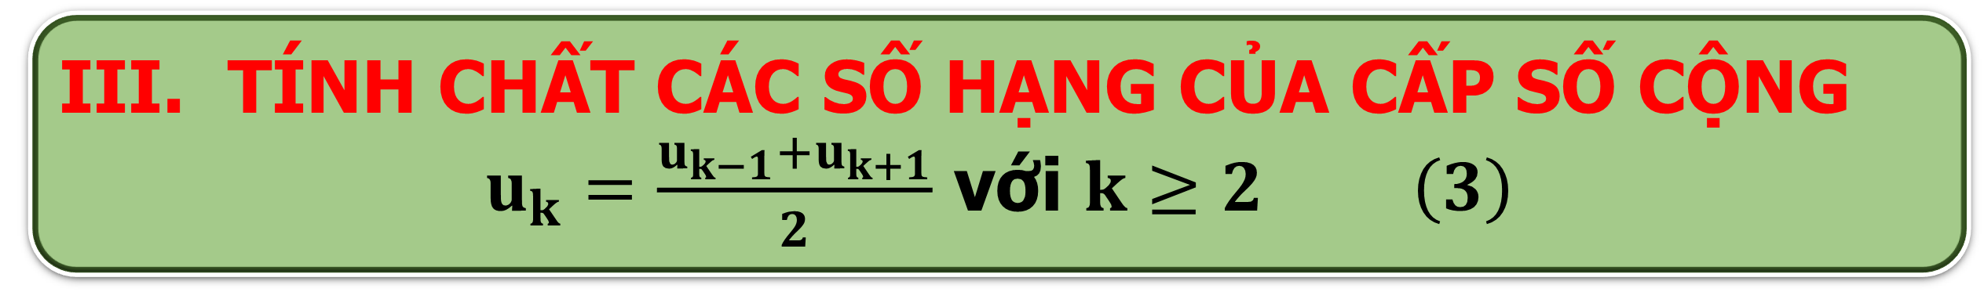
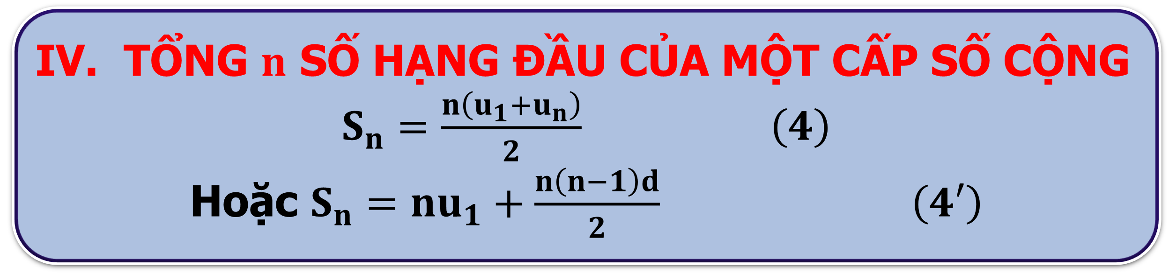
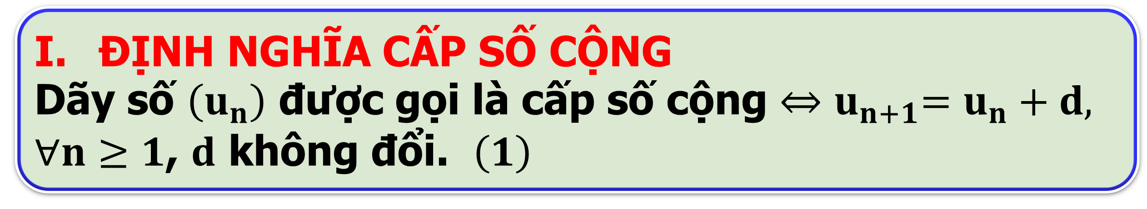
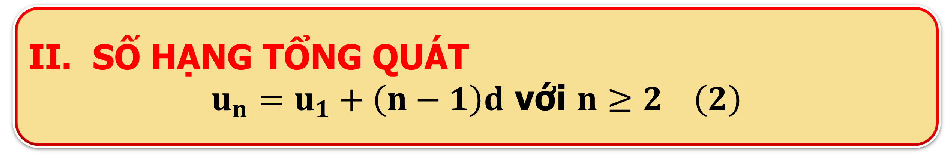
ĐỊNH NGHĨA CẤP SỐ CỘNG
Dãy số $\left(u_{n}\right)$ được gọi là cấp số cộng ${⇔u}_{n+1}=u_{n}+d,$
$∀n≥1$, $d$ không đổi. $\left(1\right)$
CẤP SỐ CỘNG
II. SỐ HẠNG TỔNG QUÁT
$u_{n}=u_{1}+\left(n−1\right)d$ với $n≥2$ $\left(2\right)$
III. TÍNH CHẤT CÁC SỐ HẠNG CỦA CẤP SỐ CỘNG
$u_{k}=\frac{u_{k−1}+u_{k+1}}{2}$ với $k≥2$ $\left(3\right)$
IV. TỔNG $n$ SỐ HẠNG ĐẦU CỦA MỘT CẤP SỐ CỘNG
$S_{n}=\frac{n\left(u_{1}+u_{n}\right)}{2}$ $\left(4\right)$
Hoặc $S_{n}=nu_{1}+\frac{n\left(n−1\right)d}{2}$ $\left(4′\right)$
Notes:
Note: hiệu ứng xuất hiện…

Slide 17

CỦNG CỐ
Câu 1
Trong các dãy số sau, dãy số nào là một cấp số cộng?
A. $1, 2, 4, 8, 16,...$. B. $1, 3, 9, 27, 81,...$.
C
C. $2, 5, 8, 11, 14, 17,...$. D. $−1, −5, −25, −125, −625,...$.
Bài giải
Để kiểm tra một dãy số là cấp số cộng ta áp dụng định nghĩa “($u_{n}$) là cấp số cộng khi và chỉ khi $u_{n+1}−u_{n}=d$,$∀n∈ℕ^{∗}$, $d$ không đổi”.
A. $u_{2}−u_{1}=1≠u_{3}−u_{2}=2$: loại.
B. $u_{2}−u_{1}=2≠u_{3}−u_{2}=6$: loại.
C. $u_{2}−u_{1}=u_{3}−u_{2}=u_{4}−u_{3}=u_{5}−u_{4}=u_{6}−u_{5}=3$: chọn.
D. $u_{2}−u_{1}=−4≠u_{3}−u_{2}=−20$: loại.
Chọn C

Slide 18
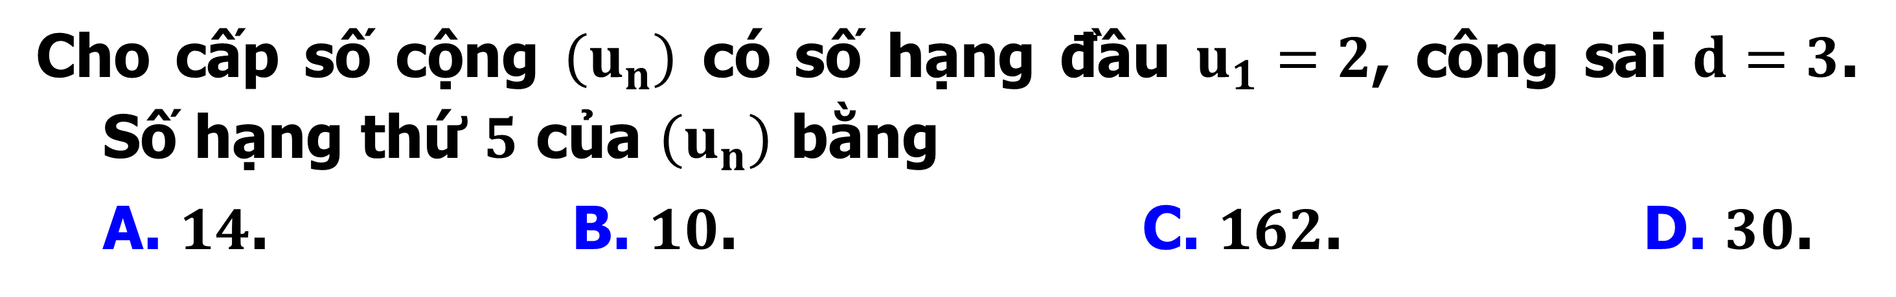
CỦNG CỐ
Câu 2
Cho cấp số cộng $\left(u_{n}\right)$ có số hạng đầu $u_{1}=2$, công sai $d=3$. Số hạng thứ $5$ của $\left(u_{n}\right)$ bằng
A. $14$. B. $10$. C. $162$. D. $30$.
A
Bài giải
Số hạng tổng quát của cấp số cộng có số hạng đầu $u_{1}$ và công sai bằng $d$ là $u_{n}=u_{1}+\left(n−1\right)d$.
Vậy $u_{5}=u_{1}+4d=2+4.3=14$.
Chọn A

Slide 19
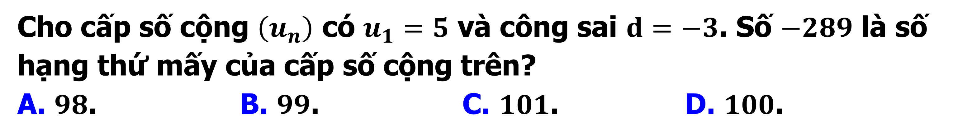
CỦNG CỐ
Câu 3
Cho cấp số cộng $\left(u_{n}\right)$ có $u_{1}=5$ và công sai $d=−3$. Số $−289$ là số hạng thứ mấy của cấp số cộng trên?
A. $98$. B. $99$. C. $101$. D. $100$.
B
Bài giải
Số hạng tổng quát của cấp số cộng có $u_{1}=5$ và công sai $d=−3$ là
$u_{n}=5−3\left(n−1\right)$, $∀n∈ℕ^{∗}$.
Ta có $−289=5−3\left(n−1\right)⇔−294=−3\left(n−1\right)⇔98=n−1⇔n=99$.
Vậy $−289$ là số hạng thứ $99$ của cấp số cộng trên.
Chọn B

Slide 20
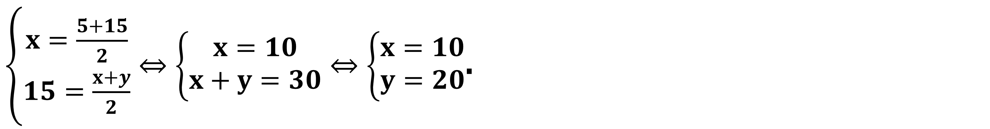
CỦNG CỐ
Câu 4
Biết bốn số $5,x,15,y$ lập thành một cấp số cộng. Giá trị của $3x+y$ bằng
D
A. 80. B. 30. C. 70. D. 50.
Bài giải
Vì bốn số $5,x,15,y$lập thành một cấp số cộng nên ta có.
$\left\{\begin{matrix}x=\frac{5+15}{2} \\ 15=\frac{x+y}{2}\end{matrix}\right.⇔\left\{\begin{matrix}x=10 \\ x+y=30\end{matrix}\right.⇔\left\{\begin{matrix}x=10 \\ y=20\end{matrix}\right.$.
Chọn D
Khi đó $3x+y=3.10+20=50$.

Slide 21
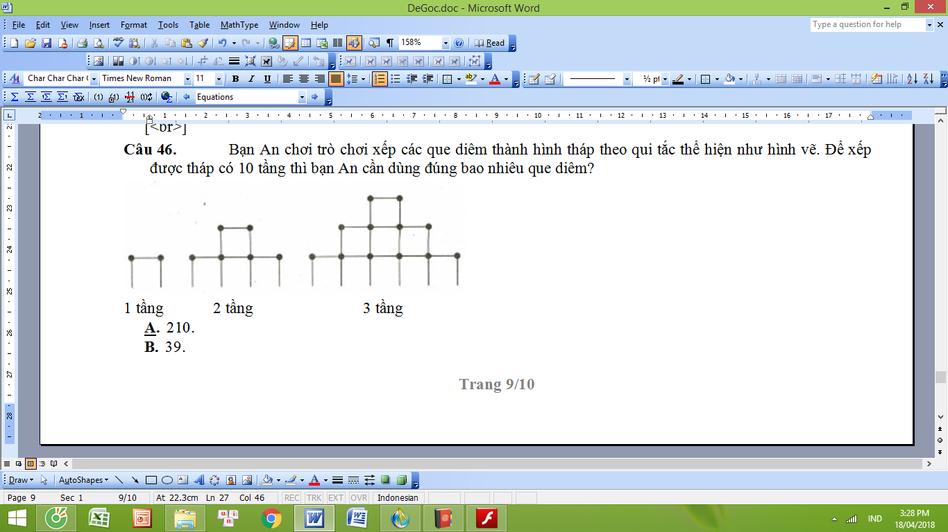

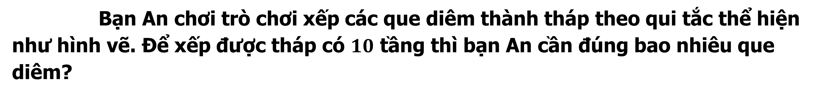
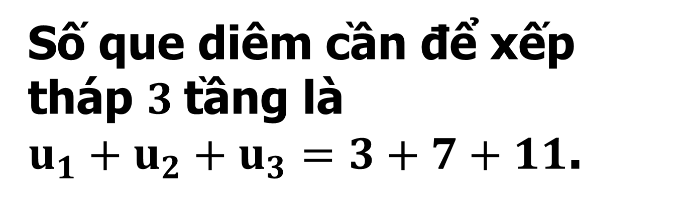
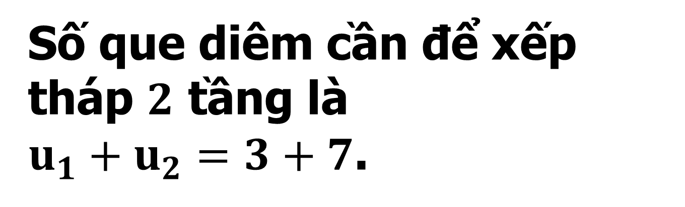
CỦNG CỐ
Câu 5
Bạn An chơi trò chơi xếp các que diêm thành tháp theo qui tắc thể hiện như hình vẽ. Để xếp được tháp có $10$ tầng thì bạn An cần đúng bao nhiêu que diêm?
A
A. $210$. B. $39$. C. $100$. D. $270$.
Bài giải
Chọn A
Số que diêm cần để xếp tháp $1$tầng là $u_{1}=3$.
Số que diêm cần để xếp tháp $2$ tầng là
${u_{1}+u}_{2}=3+7$.
Số que diêm cần để xếp tháp $3$tầng là
${{u_{1}+u}_{2}+u}_{3}=3+7+11$.
……..........
Ta thấy số que diêm ở các tầng là cấp số cộng có số hạng đầu $u_{1}=3$, công sai d=4, tổng số que diêm để xếp được tháp 10 tầng là tổng 10 số hạng đầu của CSC.
Để xếp được tháp $10$ tầng cần tổng $S_{10}=\left(10.3+\frac{10.9}{2}.4\right)=210$ que diêm.

Slide 22
V.
BÀI TẬP
V.1
BÀI TẬP SÁCH GIÁO KHOA
Bài tập 1/97
Trong các dãy số $\left(u_{n}\right)$ sau đây, dãy số nào là cấp số cộng? Tính số hạng đầu và công sai của nó.
a) $u_{n}=5−2n$ b) $u_{n}=\frac{n}{2}−1$ c) $u_{n}=3^{n}$ d) $u_{n}=\frac{7−3n}{2}$
Bài giải
Phương pháp chung: Xét hiệu $H=u_{n+1}−u_{n}$
- Nếu $H$ là hằng số thì dãy số là cấp số cộng
- Nếu $H=f\left(n\right)$ thì dãy số không phải là cấp số cộng
a) $u_{n+1}−u_{n}=5−2\left(n+1\right)−\left(5−2n\right)=−2,∀n∈ℕ^{∗}$,
vậy dãy số $\left(u_{n}\right)$ là cấp số cộng có $u_{1}=3,d=−2$

Slide 23
V.
BÀI TẬP
V.1
BÀI TẬP SÁCH GIÁO KHOA
Bài tập 1/97
Trong các dãy số $\left(u_{n}\right)$ sau đây, dãy số nào là cấp số cộng? Tính số hạng đầu và công sai của nó.
a) $u_{n}=5−2n$ b) $u_{n}=\frac{n}{2}−1$ c) $u_{n}=3^{n}$ d) $u_{n}=\frac{7−3n}{2}$
Bài giải
b) $u_{n+1}−u_{n}=\frac{n+1}{2}−1−\left(\frac{n}{2}−1\right)=\frac{1}{2},∀n∈ℕ^{∗}$,
vậy dãy số $\left(u_{n}\right)$ là cấp số cộng có $u_{1}=−\frac{1}{2},d=\frac{1}{2}$
c) $u_{n+1}−u_{n}=3^{n+1}−3^{n}=3.3^{n}−3^{n}=2.3^{n}$, $∀n∈ℕ^{∗}$
vậy dãy số $\left(u_{n}\right)$ không phải là cấp số cộng.
d) $u_{n+1}−u_{n}=\frac{7−3\left(n+1\right)}{2}−\frac{7−3n}{2}=−\frac{3}{2}$, $∀n∈ℕ^{∗}$
vậy dãy số $\left(u_{n}\right)$ là cấp số công có $u_{1}=2,d=−\frac{3}{2}$

Slide 24

V.
BÀI TẬP
V.1
BÀI TẬP SÁCH GIÁO KHOA
Bài tập 2a/97
Tìm số hạng đầu và công sai của các cấp số cộng sau, biết
a) $\left\{\begin{matrix}u_{1}−u_{3}+u_{5}=10 \\ u_{1}+u_{6}=17\end{matrix}\right.$ b) $\left\{\begin{matrix}u_{7}−u_{3}=8 \\ u_{2}.u_{7}=75\end{matrix}\right.$
Bài giải
Sử dụng công thức số hạng tổng quát $u_{n}=u_{1}+\left(n−1\right)d$
a) Ta có: $\left\{\begin{matrix}u_{1}−u_{3}+u_{5}=10 \\ u_{1}+u_{6}=17\end{matrix}\right.⇔\left\{\begin{matrix}u_{1}−\left(u_{1}+2d\right)+u_{1}+4d=10 \\ u_{1}+u_{1}+5d=17\end{matrix}\right.$
$$⇔\left\{\begin{matrix}u_{1}+2d=10 \\ 2u_{1}+5d=17\end{matrix}\right.⇔\left\{\begin{matrix}u_{1}=16 \\ d=−3\end{matrix}\right.$$
Vậy $u_{1}=16;d=−3$

Slide 25
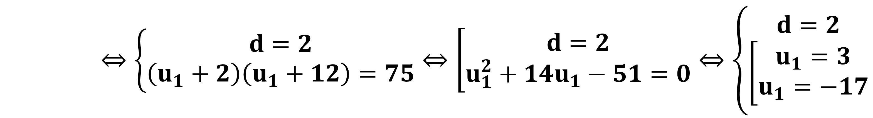
V.
BÀI TẬP
V.1
BÀI TẬP SÁCH GIÁO KHOA
Bài tập 2a/97
Tìm số hạng đầu và công sai của các cấp số cộng sau, biết
a) $\left\{\begin{matrix}u_{1}−u_{3}+u_{5}=10 \\ u_{1}+u_{6}=17\end{matrix}\right.$ b) $\left\{\begin{matrix}u_{7}−u_{3}=8 \\ u_{2}.u_{7}=75\end{matrix}\right.$
Bài giải
b) Ta có:$\left\{\begin{matrix}u_{7}−u_{3}=8 \\ u_{2}.u_{7}=75\end{matrix}\right.⇔\left\{\begin{matrix}u_{1}+6d−\left(u_{1}+2d\right)=8 \\ \left(u_{1}+d\right)\left(u_{1}+6d\right)=75\end{matrix}\right.$
$$⇔\left\{\begin{matrix}d=2 \\ \left(u_{1}+2\right)\left(u_{1}+12\right)=75\end{matrix}\right.⇔\left[\begin{matrix}d=2 \\ u_{1}^{2}+14u_{1}−51=0\end{matrix}\right.⇔\left\{\begin{matrix}d=2 \\ \left[\begin{matrix}u_{1}=3 \\ u_{1}=−17\end{matrix}\right.\end{matrix}\right.$$
Vậy $u_{1}=3$ và $d=2$ hoặc $u_{1}=−17$ và $d=2$

Slide 26

V.
BÀI TẬP
V.1
BÀI TẬP SÁCH GIÁO KHOA
Bài tập 4/98
Mặt sàn của một ngôi nhà cao hơn mặt sân $0,5$m. Cầu thang đi từ tầng một lên tầng hai gồm $21$ bậc, mỗi bậc cao $18$cm.
a) Viết công thức để tìm độ cao của một bậc tùy ý so với mặt sân
b) Tính độ cao của sàn tầng hai so với mặt sân
Bài giải
a) Gọi chiều cao của bậc thứ $n$ so với mặt sân là $h_{n}$
$$\text{ta} \text{c}\text{ó: }h_{n}=0,5+n.0,18$$
b) Chiều cao mặt sàn tầng hai so với mặt sân là
$$h_{21}=0,5+21.0,18=4,28\left(m\right)$$

Slide 27
V.
BÀI TẬP
V.2
BÀI TẬP TRẮC NGHIỆM
Câu 1
Cho cấp số cộng $\left(u_{n}\right)$ có $u_{1}=11$ và công sai $d=4$. Hãy tính $u_{99}$.
B
A. $401$. B. $403$. C. $402$. D. $404$.
Bài giải
Ta có : $u_{99}=u_{1}+98d=11+98.4=403$.
Chọn B

Slide 28

V.
BÀI TẬP
V.2
BÀI TẬP TRẮC NGHIỆM
Câu 2
Cho cấp số cộng $\left(u_{n}\right)$ có $u_{1}=1$ và công sai $d=2$.
Tổng $S_{10}=u_{1}+u_{2}+u_{3}.....+u_{10}$ bằng:
B
A. $S_{10}=110$. B. $S_{10}=100$. C. $S_{10}=21$. D. $S_{10}=19$.
Bài giải
Áp dụng công thức $S_{n}=nu_{1}+\frac{n\left(n−1\right)d}{2}$
Ta được: $S_{10}=10+\frac{10.9.2}{2}=100$
Chọn B

Slide 29

V.
BÀI TẬP
V.2
BÀI TẬP TRẮC NGHIỆM
Câu 3
Cho một cấp số cộng $\left(u_{n}\right)$ có $u_{1}=5$ và tổng của $50$ số hạng đầu bằng $5150$. Tìm công thức của số hạng tổng quát $u_{n}$.
A
A. $u_{n}=1+4n$. B. $u_{n}=5n$. C. $u_{n}=3+2n$. D. $u_{n}=2+3n$.
Bài giải
Ta có: $S_{50}=50.u_{1}+\frac{50.49}{2}d=50.5+1225d=5150⇒d=4$.
Số hạng tổng quát của cấp số cộng bằng $u_{n}=5+\left(n−1\right).4=1+4n$.
Chọn A

Slide 30
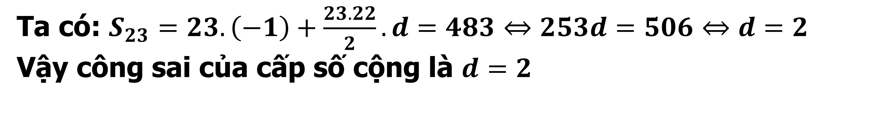
V.
BÀI TẬP
V.2
BÀI TẬP TRẮC NGHIỆM
Câu 4
Cho cấp số cộng có $u_{1}=−1$ và $S_{23}=483$. Công sai của cấp số cộng là:
D
A. $d=3$. B. $d=4$. C. $d=−2$. D. $d=2$.
Bài giải
Gọi $d$ là công sai của cấp số cộng .
Áp dụng công thức $S_{n}=nu_{1}+\frac{n\left(n−1\right)d}{2}$
Ta có: $S_{23}=23.\left(−1\right)+\frac{23.22}{2}.d=483⇔253d=506⇔d=2$
Vậy công sai của cấp số cộng là $d=2$
Chọn D

Slide 31
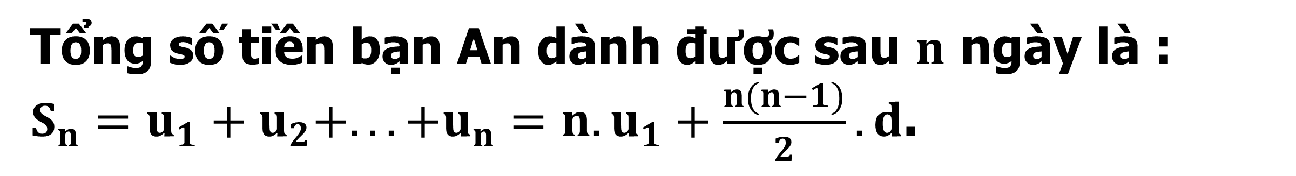
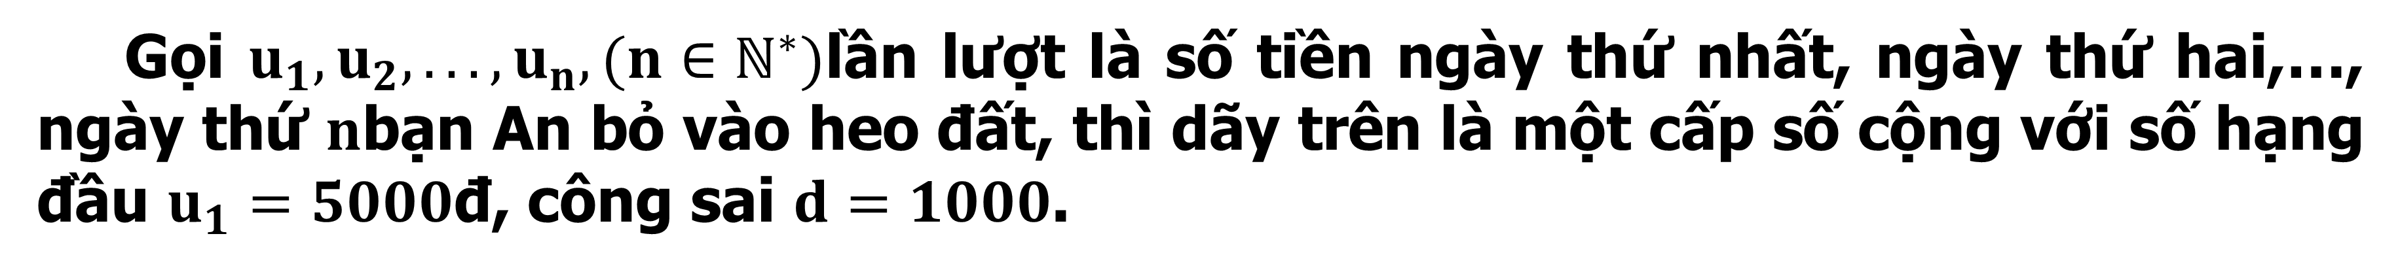
V.
BÀI TẬP
V.2
BÀI TẬP TRẮC NGHIỆM
Câu 5
Bạn An muốn mua tặng mẹ một món quà trị giá 1.025.000đ. Để tạo sự bất ngờ cho mẹ, bạn bí mật thực hiện kế hoạch nuôi heo đất từ số tiền tiêu vặt hàng ngày của mình như sau. Ngày đầu tiên bạn bỏ vào heo đất 5000đ, các ngày tiếp theo, mỗi ngày bạn bỏ vào heo đất nhiều hơn ngày trước đó 1000đ. Hỏi bạn An phải thực hiện kế hoạch trong bao nhiêu ngày thì có đủ tiền mua quà tặng mẹ?
A. 39 ngày. B. 40 ngày. C. 41 ngày. D. 50 ngày.
Bài giải
Gọi $u_{1},u_{2},...,u_{n},(n∈ℕ^{∗})$lần lượt là số tiền ngày thứ nhất, ngày thứ hai,…, ngày thứ $n$bạn An bỏ vào heo đất, thì dãy trên là một cấp số cộng với số hạng đầu $u_{1}=5000$đ, công sai $d=1000$.
Tổng số tiền bạn An dành được sau $n$ ngày là :
$S_{n}=u_{1}+u_{2}+...+u_{n}=n.u_{1}+\frac{n(n−1)}{2}.d$.

Slide 32
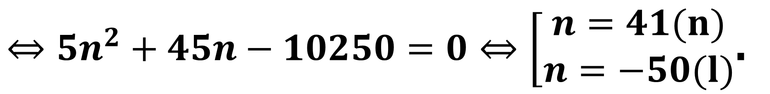
V.
BÀI TẬP
V.2
BÀI TẬP TRẮC NGHIỆM
Câu 5
Bạn An muốn mua tặng mẹ một món quà trị giá 1.025.000đ. Để tạo sự bất ngờ cho mẹ, bạn bí mật thực hiện kế hoạch nuôi heo đất từ số tiền tiêu vặt hàng ngày của mình như sau. Ngày đầu tiên bạn bỏ vào heo đất 5000đ, các ngày tiếp theo, mỗi ngày bạn bỏ vào heo đất nhiều hơn ngày trước đó 1000đ. Hỏi bạn An phải thực hiện kế hoạch trong bao nhiêu ngày thì có đủ tiền mua quà tặng mẹ?
C
A. 39 ngày. B. 40 ngày. C. 41 ngày. D. 50 ngày.
Bài giải
Theo giả thiết ta có: $S_{n}=1025000⇔5000n+\frac{n\left(n−1\right)}{2}.1000=1025000$
$⇔5n^{2}+45n−10250=0⇔\left[\begin{matrix}n=41(n) \\ n=−50(l)\end{matrix}\right.$.
Vậy bạn An phải thực hiện kế hoạch trong 41 ngày.
Chọn C

